Slide 1
Презентация к проекту «Витаминкин огород»

Slide 2
Беседа «Об овощах и фруктах»

Slide 3
Составление дневника наблюдений за ростом растений в огороде

Slide 4
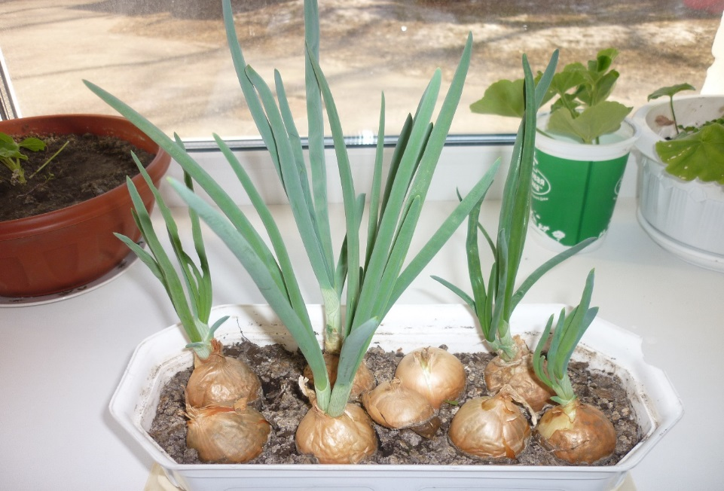
Посадка лука

Slide 5
Посадка помидор

